Slide 1
QEMU运行裸机程序 与Linux系统并调试

Slide 2
目录
一、QEMU运行裸机程序并调试
用户模式及其调试
系统模式及其调试
二、在RISC-V QEMU上运行Linux系统
开源Buildroot
平头哥Buildroot

Slide 3
一、QEMU运行裸机程序并调试
将使用示例程序：hello.c
#include <stdio.h>
/*hello.c*/
int main(int argc, char **argv)
{
printf("hello\n");
return 0;
}

Slide 4
一、QEMU运行裸机程序并调试
QEMU用户模式
在用户模式中，QEMU可以将按照指定指令集的程序（如使用RISC-V工具链编译的程序）运行在宿主机（如x86架构的PC）上。
它的主要工作是将目标指令集的指令翻译程宿主机的指令，同时代理系统调用。
每一条目标机的执行指令都需要耗费少则数个，多则成千上万个宿主机的指令周期来模拟实现，速度方面不太理想。

Slide 5
一、QEMU运行裸机程序并调试
QEMU用户模式（User Mode）示例
使用newlib工具链编译源码：
$ riscv64-unknown-elf-gcc -o hello hello.c
使用QEMU用户模式执行：
$ qemu-riscv64 hello

Slide 6
一、QEMU运行裸机程序并调试
QEMU用户模式（User Mode）示例
用户模式命令一般格式
$ qemu-riscv64 [options] filename [arguments...]
重要参数
-g port QEMU_DGB 指定gdb调试端口
-L path QEMU_LD_PREFIX 指定动态链接库路径
-s size QEMU_STACK_SIZE 指定运行栈大小
-D logfile QEMU_LOG_FILENAME 指定输出log文件名
-trace QEMU_TRACE 配置trace模块参数
…

Slide 7
一、QEMU运行裸机程序并调试
QEMU系统模式（System Mode）
在系统模式中，QEMU模拟出包括外设（比如网卡、磁盘等）在内的整个计算机系统，类似于我们经常使用的VMWare虚拟机，但VMWare只能构建和宿主机指令集相同(x86)的虚拟机，而QEMU能模拟包括RISC-V在内的各种架构的计算机系统
在系统模式中，还可以启动Linux、Windows等各种操作系统

Slide 8
一、QEMU运行裸机程序并调试
QEMU系统模式（System Mode）示例
下载riscv-probe
$ git clone https://github.com/michaeljclark/riscv-probe
编译
$ make
将默认使用前缀为riscv64-unknown-elf-的工具链对项目进行编译，如果该该工具了不在环境变量里面或者要使用指定路径的工具链，可以使用以下选项进行编译（红色部分应替换为欲使用的工具链前缀，必要时应当包含程序路径。 ）
$ make CROSS_COMPILE=$(toolpath)

Slide 9
一、QEMU运行裸机程序并调试
QEMU系统模式（System Mode）示例
假设当前在编译完成后的riscv-probe文件下
$ qemu-system-riscv64 \
-nographic \
-machine spike \
-kernel build/bin/rv64imac/spike/hello
说明：
-nographic 无图形界面
-machine 指定目标机器，参数-machine help可以查看支持的机器列表
-kernel 指定二进制程序路径，可替换为自己写的测试程序

Slide 10
一、QEMU运行裸机程序并调试
QEMU系统模式（System Mode）调试
$ qemu-system-riscv64 \
-nographic \
-machine spike \
-kernel build/bin/rv64imac/spike/hello \
-gdb tcp::2333 –S
说明：
-gdb为调试指定一个远程tcp端口（可自行指定），-S使QEMU进入等 待装态。

Slide 11
一、QEMU运行裸机程序并调试
QEMU系统模式（System Mode）调试
另打开一个终端，在可执行程序hello所在的文件夹下，运行：
$ riscv64-unknown-elf-gdb hello
gdb工具应当随riscv-gnu-toolchain一并安装完成。如果找不到该命 令，应注意检查是否添加了$PATH路径。
在gdb窗口中，开启远程调试：
$ target remote localhost:2333
端口号应当与启动QEMU时设定的端口一致。

Slide 12
一、QEMU运行裸机程序并调试
QEMU用户模式（User Mode）调试
用户模式调试相对更加简单，使用命令：
$ qemu-riscv64 -g 2333 hello
程序将直接挂起而不需要像系统模式那样使用-S参数，后续 步骤与系统模式完全相同。

Slide 13
二、在RISC-V QEMU上运行Linux系统
随着RISC-V指令集的日益成熟，Linux内核的RISC-V移植如今已经在Linux内核代码仓库中占有一席之地，用户可以直接在该代码仓库中获取riscv-linux的源码和相关工具：
https://git.kernel.org/pub/scm/linux/kernel/git/torvalds/linux.git/tree/
或者也可以获取压缩包（tarball）：
https://www.kernel.org/pub/

Slide 14
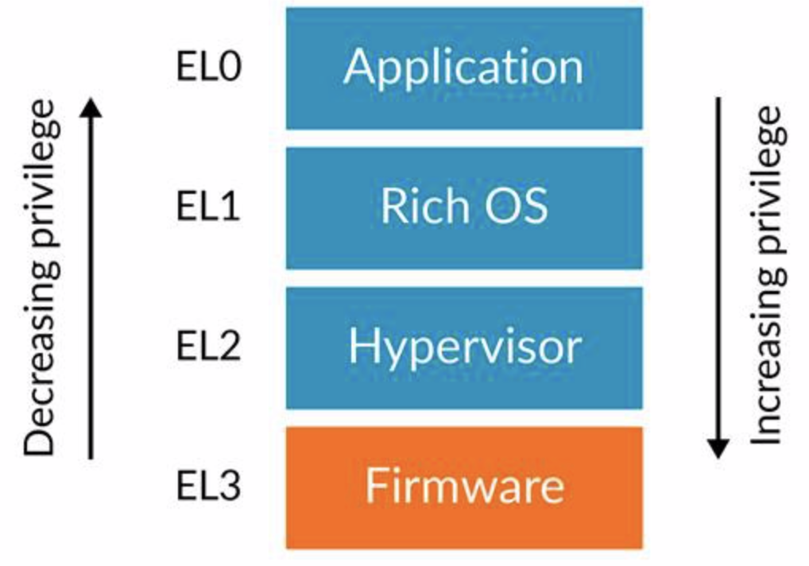
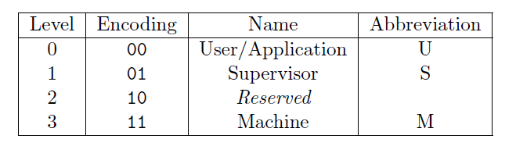
处理器的特权级结构与操作系统
https://www.zhihu.com/column/c_1236963527866175488
RISC-V
ARM

Slide 15
Linux内核如何感知与操纵硬件
RISC-V架构的硬件模型与其它指令集不同，运行于该架构的Linux内核需感知并操控硬件。主要通过两个方法：
通过设备树的方式。它位于Linux内核代码中的arch/riscv/boot/dts中，由一个.dts和多个.dtsi文件构成，经过编译形成设备树。.dtsi文件包含SoC的一些公共特征，如各种型号的CPU核，包括其指令集、Cache大小等以及中断控制器、PWM等外设。而.dts文件则将上述模块组合起来，构成对整个板级系统的描述
通过SBI（Supervisor Binary Interface）的方式。它是具体平台的固件和操作系统之间的接口，操作系统可以通过SBI来进行硬件调用

Slide 16
Linux内核如何感知与操纵硬件
SBI与ABI的类比
ABI（Application Binary Interface）即所谓应用程序二进制接口，它是一个应用程序在当前系统下运行时需要遵守的编程约定。ABI规定了数据类型的大小、布局、调用约定与系统调用、目标文件的二进制格式等。满足一个完整ABI的应用程序应该无需重新编译即可在其它支持此ABI的操作系统上运行
与之形成类比的，RISC-V的SBI作为硬件与系统的接口，用于Machine模式与Supervisor模式的交互。其接口大致包含操作系统对定时器、中断、缓存相关指令的执行、CPU核心状态的控制等。RISC-V的SBI文档位于：
https://github.com/riscv/riscv-sbi-doc

Slide 17

内核启动前：bootloader
在启动任何操作系统内核之前，均需要一段称为bootloader的程序
bootloader可以初始化硬件设备、建立内存空间的映射图，为操作系统运行准备必要的环境
在PC中，常见的bootloader有grub、BIOS、UEFI等
而在嵌入式领域使用的bootloader有U-Boot，以及Berkeley为RISC-V开发的bootloader——bbl(Berkeley BootLoader)等

Slide 18
内核启动前：BootROM
bbl是RISC-V平台上比较通用的bootloader，而在bbl运行前，还需要另一段bootloader，它和当前的SoC紧密耦合。一般会在SoC上集成一小块ROM， 成为BootROM ，以存放复位后首先执行的一小块代码
BootROM的主要作用是启动一个硬件线程hart，设置中断开关，等待程序被加载后触发中断。
对于裸机程序而言，fesvr将要执行的程序加载到内存后并触发中断后，SoC就会开始执行用户程序。
而如果要启动Linux内核，则需要启动如bbl一类的第二级bootloader。BootROM会将bbl及其payload（比如Linux内核）加载到内存中，然后将程序跳转到bbl中，从而使bbl完成后续工作，并最终启动操作系统。

Slide 19

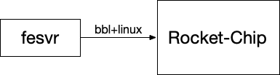

BootROM加载bootloader的方式
取决于具体SoC设计
fesvr运行在host上，通过TSI接口与Rocket-chip通信
debugserver是平头哥开发的平台，通过JTAG接口与玄铁C910进行通信

Slide 20
内核启动前：启动bbl
BootROM将该SoC的设备树传递给bbl
bbl解析设备树，去除无用的设备（比如专为电源管理存在的与Linux无关的核）
bbl设置各个核的PMP（物理内存保护机制）与trap handler
bbl设置各个核进入Supervisor模式
bbl将PC转到Linux入口
Linux开始启动

Slide 21
内核启动时的准备工作
以Chipyard SoC为例：
寄存器a0储存hartID，其值将被映射到Linux的CPU ID
寄存器a1储存指向设备树的地址
内核ELF执行映像完成加载
在内核入口函数start_kernel发生调用前，需要完成以下准备：
完成对内存地址的划分，即划分内核空间和用户空间
启动内存地址的分页映射
建立C运行时环境，建立栈和全局指针
设置处理启动早期异常的trap向量
完成上述准备后，系统调用start_kernel入口函数，启动Linux内核

Slide 22
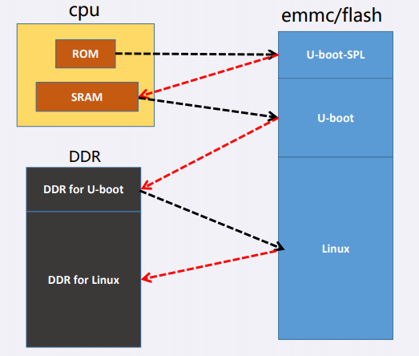
平头哥的实现方式：U-boot
平头哥使用U-boot作为启动程序
SoC中也嵌入了ROM，用于存储启动代码。
上电时，ROM中的程序从外部介质（图中为emmc或flash）中将U-boot SPL读取到片上SRAM中
U-boot SPL运行在系统启动的第一阶段，用于初始化DDR及各种外设。它可以从网络或者Flash上加载Linux内核映像到DDR中，并完成内核启动的引导。

Slide 23
Buildroot介绍
Buildroot是Linux平台上一个构建嵌入式Linux系统的框架。你可以通过buildroot配置，编译出一个完整的可以直接烧写到机器上运行的Linux系统软件(包含boot、kernel、rootfs以及rootfs中的各种库和应用程序)。
也可以仅利用Bootroot来制作rootfs（根文件系统，Linux启动过程中挂载的第一个文件系统），其它的部分单独来生成。

Slide 24
二、在RISC-V QEMU上运行Linux系统
下载Buildroot
$ git clone https://github.com/buildroot/buildroot
$ git clone https://gitlab.com/c-sky/buildroot.git
使用默认配置
$ make qemu_riscv64_virt_defconfig
$ make

Slide 25
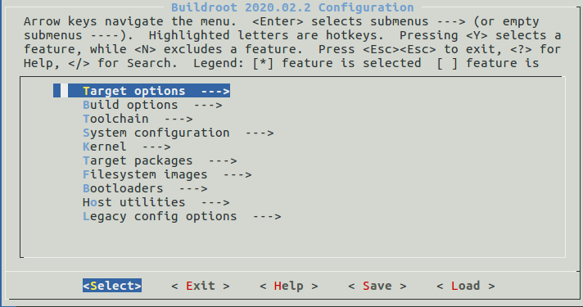
二、在RISC-V QEMU上运行Linux系统
Buildroot的图形化配置页面
$ make menuconfig

Slide 26
二、在RISC-V QEMU上运行Linux系统
Buildroot的图形化配置页面
Target Options
Toolchain
Kernel
Filesystem images
Target Packages
其他

Slide 27
二、在RISC-V QEMU上运行Linux系统
使用Buildroot启动Linux镜像
$ qemu-system-riscv64 \
-M virt -nographic \
-bios output/images/fw_jump.elf \
-kernel output/images/Image \
-append "root=/dev/vda ro" \
-drive file=output/images/rootfs.ext2,format=raw,id=hd0 \
-device virtio-blk-device,drive=hd0 \
-netdev user,id=net0 -device virtio-net-device,netdev=net0

Slide 28
二、在RISC-V QEMU上运行Linux系统
使用平头哥Buildroot配置Linux系统
$ git clone https://gitlab.com/c-sky/buildroot.git
$ cd buildroot
$ git checkout f648fe073e0f7c8f66140c76a13ffa984ae45300

Slide 29
二、在RISC-V QEMU上运行Linux系统
使用平头哥Buildroot配置Linux系统
既可以使用平头哥已经制作完成的二进制文件，也可以下载源码后自行配置和编译。
由于命令都比较长，详细的过程见讲义。或者参考以下链接中的说明：
https://c-sky.gitlab.io/-/buildroot/-/jobs/602671113/artifacts/output/images/readme.txt

